Slide 1

素材库
请老师选择使用

Slide 2


1.元素与集合关系的表示
关系 | 记法
a是集合A的元素
a不是集合A的元素

Slide 3
2.常用的数集及其记法
数集 | 意义 | 记 作
自然数集
正整数集
整数集
有理数集
实数集
全体非负整数组成的集合
N
所有正整数组成的集合
N*或N₊
全体整数组成的集合
Z
全体有理数组成的集合
Q
全体实数组成的集合
R

Slide 4
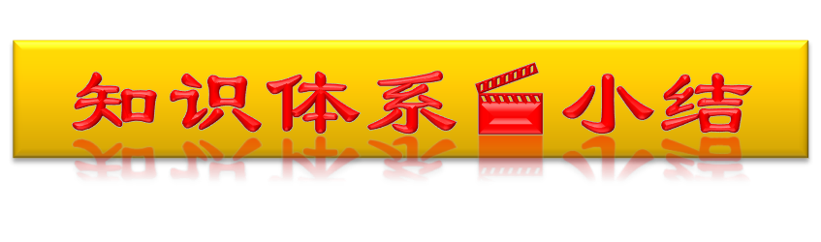

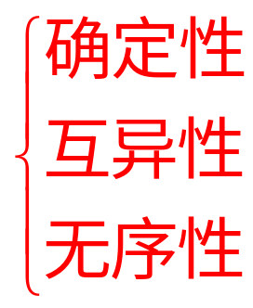
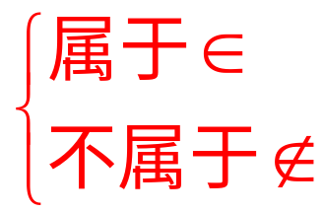
回顾本节课的收获
1.集合的含义.
2.集合中元素的特性
集合相等
3.数集及其符号表示.
4.元素与集合间的关系

Slide 5


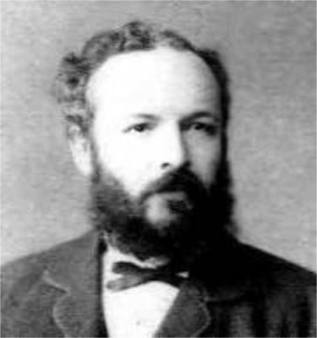
引入1：“集合”是日常生活中的一个常用词，现代汉语解释为:许多的人或物聚在一起.
康托尔（G.Cantor,1845-1918）.德国数学家，集合论创始人.人们把康托尔于1873年12月7日给戴德金的信中最早提出集合论思想的那一天定为集合论诞生日.
在现代数学中，集合是一种简洁、高雅的数学语言，我们怎样理解数学中的“集合”？

Slide 6
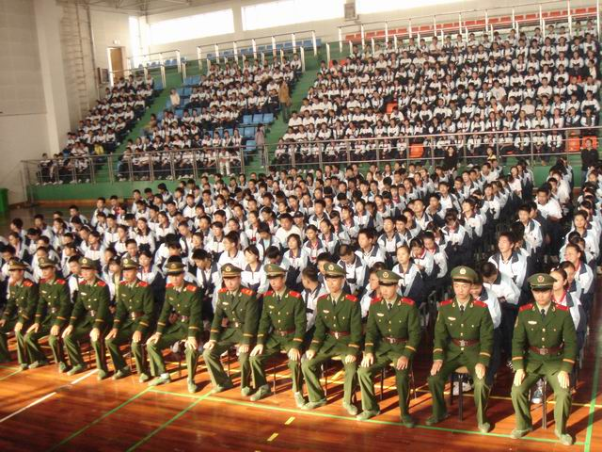
引入2：高一开学第二天，学校通知：上午8点，在学校体育馆举行军训动员大会.

Slide 7
通知
9月2日上午8时，高一年级的学生在体育
馆集合进行军训动员大会.
校长室
这个通知的对象是全体高一学生还是个别对象？
高一学生全体
在这里，我们要明确的问题是某些特定的学生的全体.
高一学生的全体构成一个集合，下面我们就具体地研究集合的相关知识.

Slide 8
C
2.下列各项中不能组成集合的是（ ）
A．所有正三角形
B.《数学》教材中所有的习题
C．所有数学难题
D．所有无理数
【解析】集合中的元素满足三要素：确定性、互异性、无序性,“数学难题”是不确定的元素,故所有数学难题不能组成集合.

Slide 9
3.若方程x²-5x+6=0和方程x²-x-2=0的解组成集合M,
则M中元素的个数为（ ）
A.1 B.2 C.3 D.4
C

